Slide 1

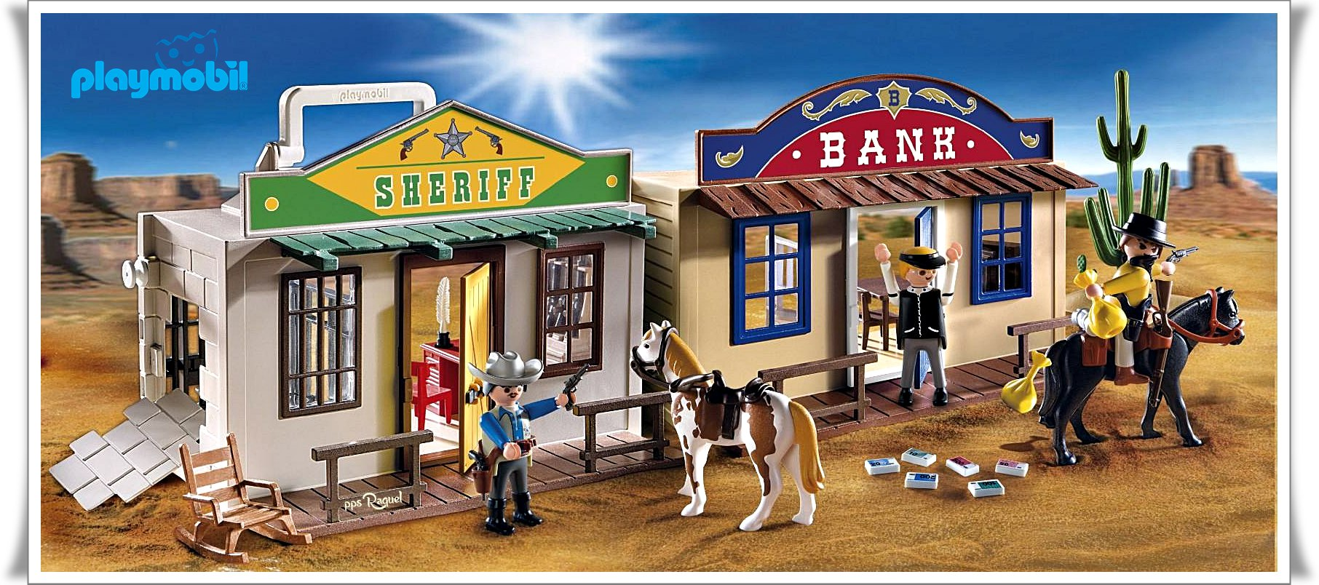
Tema musical : Disney's Fantillusion
Interpreta : Tokyo Kosei
Esta es una creación de Raquel
Un Mundo De Juguetes

Slide 2
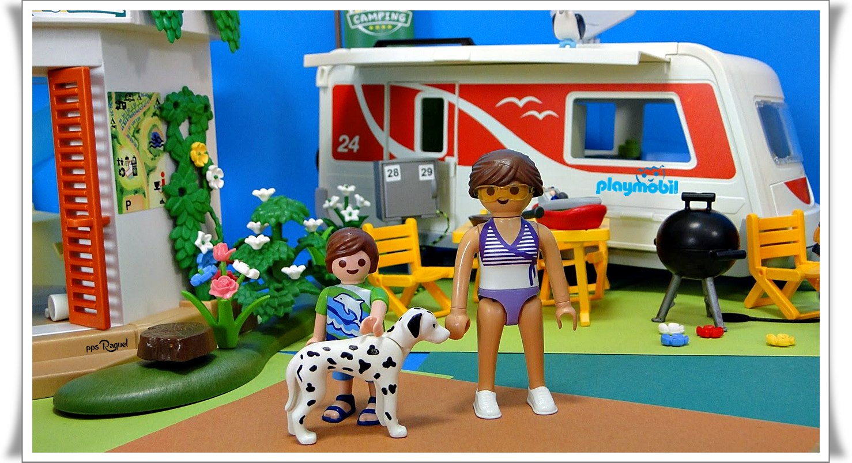

Slide 3

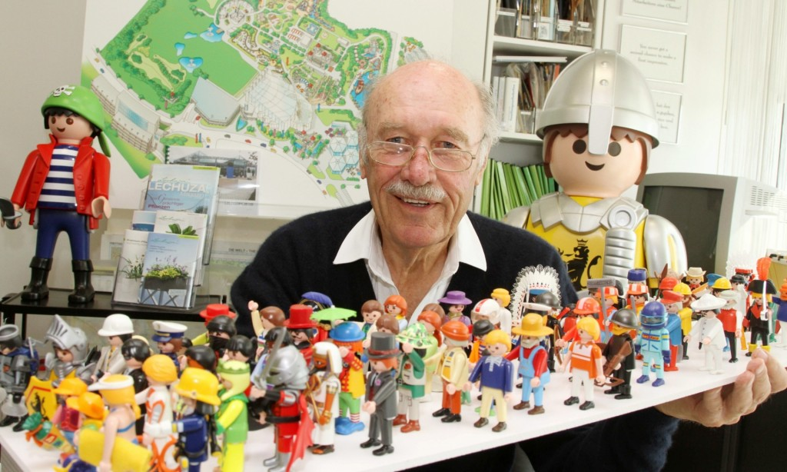

Horst Brandstätter
Padre de Playmobil

Slide 4
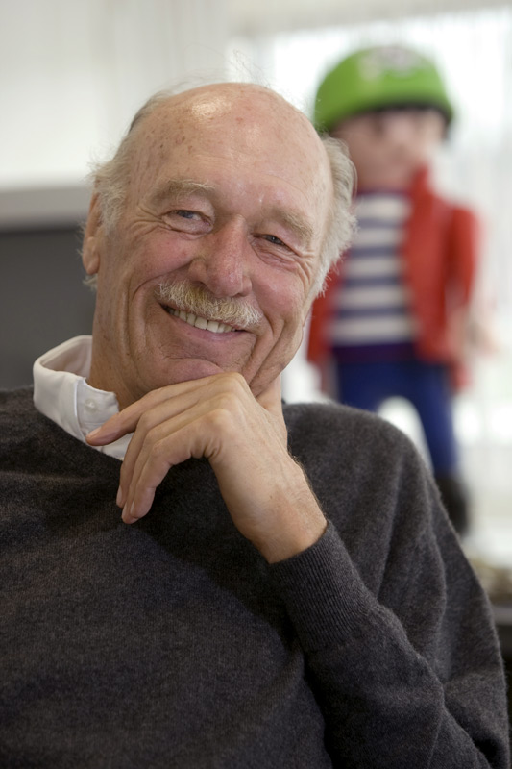
HOMENAJE A HORST BRANDSTÄTTER
27 Junio 1933 – 03 Junio 2015
Su idea revolucionó el mercado del juguete y puso una sonrisa en las caras de los niños de todo el mundo. Horst Brandstätter, propietario de PLAYMOBIL murió el 3 de Junio de 2015 a los 81 años.
Los niños le conocían como “Sr. Playmobil”, pero para la mayoría de sus empleados simplemente era “HOB”. Hasta el final, cuando estaba en su casa de Zirndorf en Bavaria, Horst Brandstätter acudía diariamente a la oficina. Su compañía - Geobra Brandstätter Stiftung & Co. KG, fabricante del juguete clásico PLAYMOBIL - era su pasión y su vida.
Entró en el negocio familiar en 1952, a los 19 años, y se formó como moldeador. Sus dos tíos eran los que se hacía cargo de la empresa en ese momento. No pasó mucho tiempo hasta que se dio cuenta de que las máquinas y los métodos de trabajo estaban desactualizados.
Tenía sólo 21 años cuando se unió como accionista, además empezó a promover la innovación dentro de la compañía. La aversión de Brandstätter a la frase: “Nosotros siempre lo hacíamos así” también se remonta a esa época. El incansable jefe de la compañía no tenía tiempo para pensar, estaba convencido de que una empresa y sus empleados deben seguir creciendo para estar preparados para los cambios en el futuro. Sus visionarias ideas y su coraje para la reforma, pronto resultaron un significativo éxito económico para la compañía Brandstätter: en 1958 la producción del Hula Hoops se convirtió en un éxito de ventas en toda Europa.

Slide 5
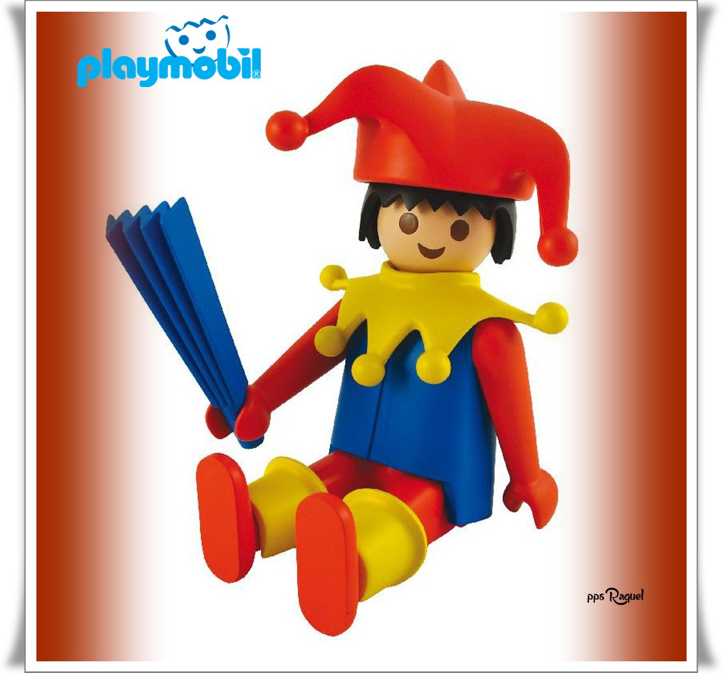

Slide 6
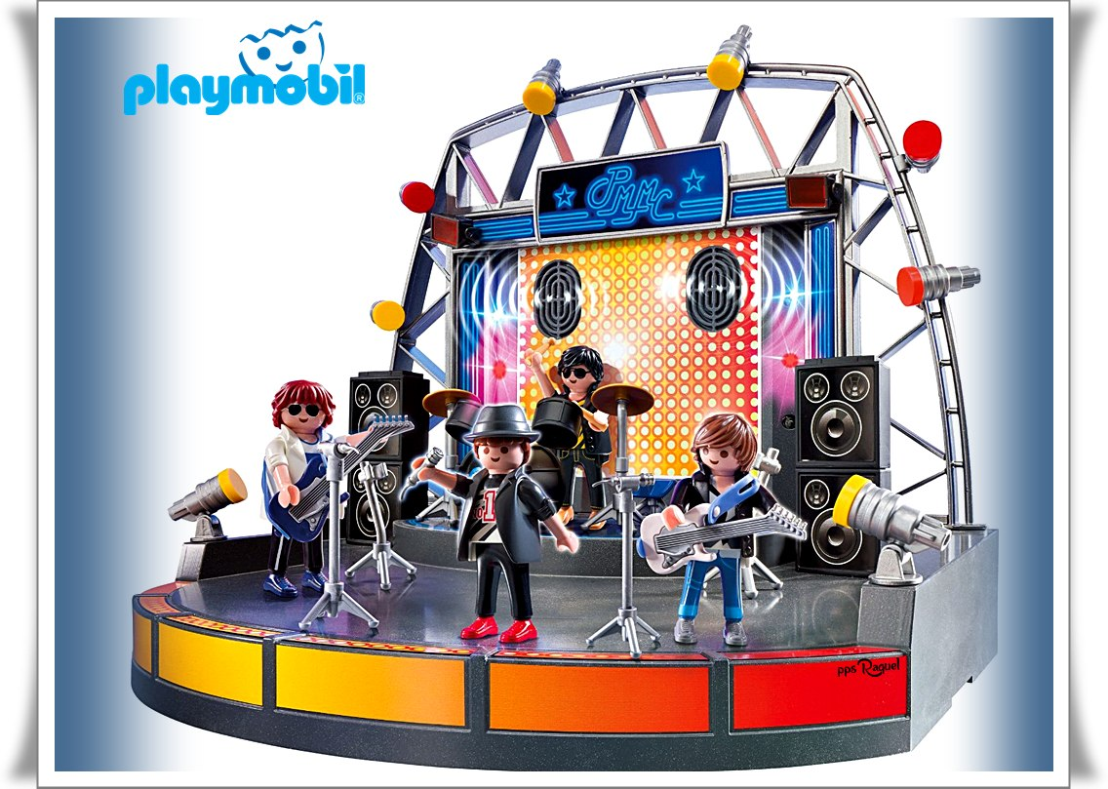

Slide 7
Durante la crisis del petróleo en la década de los 70, Brandstätter, que siempre había confiado en sus corazonadas, puso de nuevo sus destrezas empresariales a prueba. Le solicitó a su jefe de diseño Hans Beck (1929 - 2009) desarrollar un sistema de juego totalmente nuevo, que se pudiera ampliar constantemente. Su requisito era lograr la mayor cantidad de valor de juego en una cantidad mínima de plástico.
El resultado fue una figura de 7,5 cm – un caballero, un obrero y un indio – los cuales se introdujeron al público en general como “PLAYMOBIL” en la feria del juguete de 1974. “Su éxito en ese momento nos salvó de la quiebra” admitió más tarde Brandstätter, sorprendido de cómo les había fascinado su idea a los niños. “La gente al ver una figura de PLAYMOBIL por primera vez se queda impresionada; parece tan simple. Los adultos no ven el valor de PLAYMOBIL inmediatamente. Su atractivo está en las historias que desencadena en las cabezas de los niños.”
Con la ayuda de PLAYMOBIL, la compañía de Brandstätter – de la que era hasta ahora el único dueño – se convirtió en el mayor fabricante de juguetes de Alemania. Recientemente, en 2014, las ventas mundiales del Grupo Brandstätter ascendieron a 595 millones de euros.

Slide 8
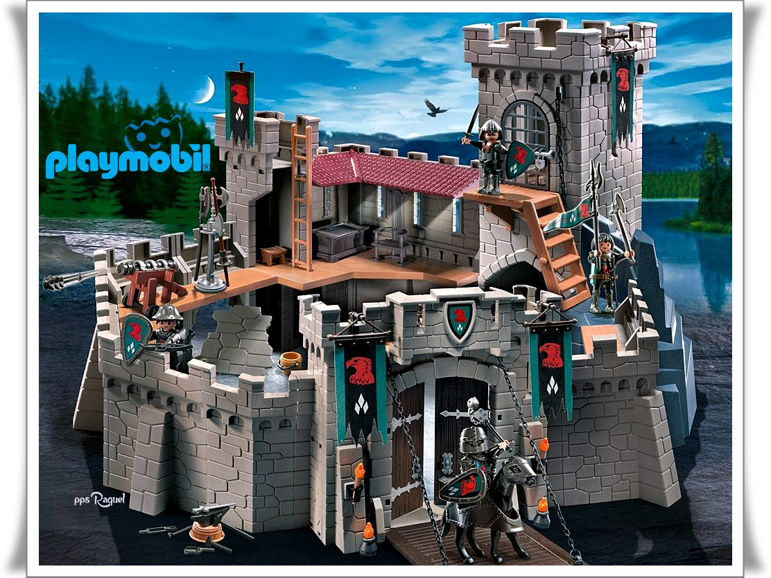

Slide 9
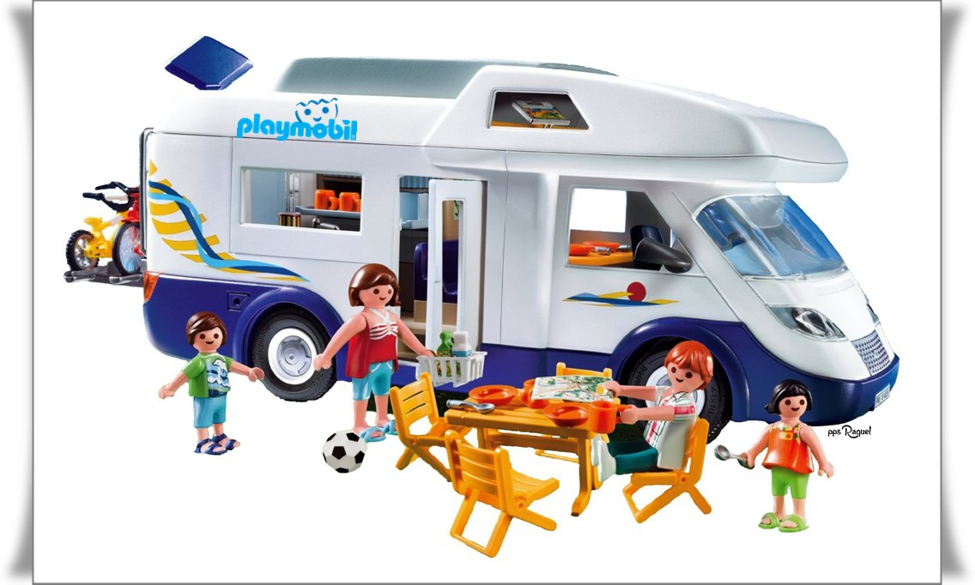

Slide 10
Prueba del talento de Brandstäter para mirar al futuro y hacer sus ideas realidad se puede observar en la marca LECHUZA, que creó con éxito en el año 2000 como el segundo pilar de la compañía. Bajo esta firma geobra Bransdtätter desarrolla y produce no sólo maceteros de auto riego sino muebles de jardín de calidad “hechos en Alemania”.
Un típico “Franconiano con los pies en la tierra” como a Brandstätter le gustaba describirse, siempre ha sido fiel a sus raíces, no obstante pasó 20 inviernos en su casa en la Isla de Júpiter en Florida disfrutando de su deporte favorito, el golf. De esta manera, dio la oportunidad a sus directivos y empleados de llevar la empresa por sí solos, sin su presencia constante. Branstätter explicó su estrategia: “Cuando el capitán es el único que sabe dónde está la brújula y cae al agua, el barco está condenado. Si no estoy allí, mis empleados tendrán que tomar sus propias decisiones”.
Hasta antes de los 81 años nunca pensó en su jubilación: en su lugar, puso todos sus esfuerzos en considerar que debería suceder con su compañía y sus más de 4.000 empleados en todo el mundo tras su muerte.

Slide 11
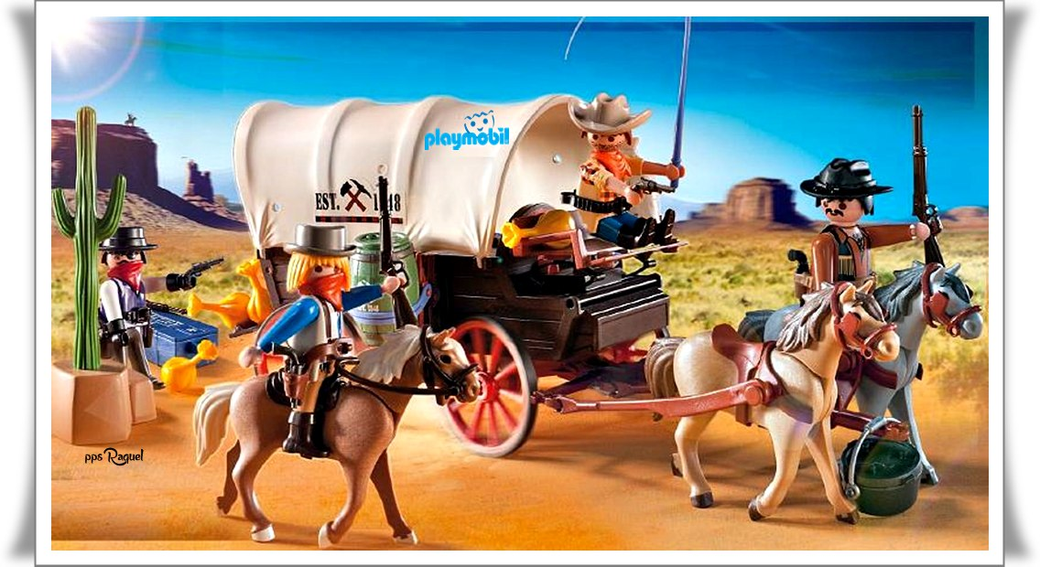

Slide 12
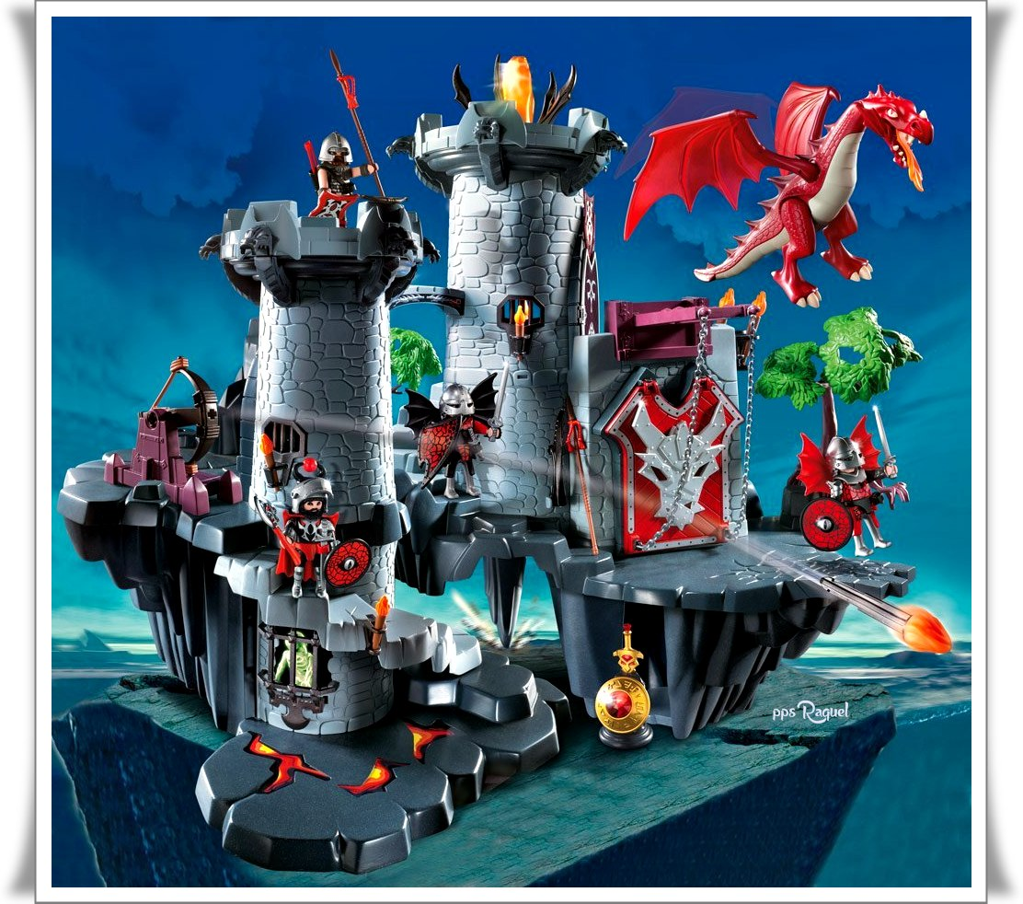

Slide 13
“He creado una fundación empresarial que me sucederá como dueño. Esta fundación benéfica apoya a los niños. El futuro de la compañía estará seguro, y al mismo tiempo sé que se hará de acuerdo a mis deseos”.
Con Horst Brandstätter, la familia PLAYMOBIL no sólo ha perdido a su líder, propietario y patriarca, sino que la industria del juguete de Alemania ha perdido a una de sus más distinguidas personalidades.
Brandstätter fue siempre un hombre ahorrativo, pero realizaba importantes inversiones en la empresa cuando era necesario. En mayo de 2013, puso orgulloso la primera piedra para su nuevo Centro de Logística en Herrieden, con una inversión de 80 millones de euros. Hasta el final de su vida, mostró una visión de futuro y nunca rehuyó la toma de decisiones no convencionales.
Cuando casi toda la industria del juguete trasladó su producción hacia economías con salarios más bajos como Asia, optó por una red colaborativa de producción en Europa. La instalación más grande se encuentra en Dietenhofen, Baviera, con otros lugares de fabricación como Malta, República Checa y España. Consciente de la necesidad de seguir siendo competitivos, Brandstätter insistía en ofrecer un producto basado en la calidad y la seguridad.
A lo largo de los años, siempre ha sido un ancla fiable para los consumidores, socios comerciales y empleados. Por un lado, era un jefe de la vieja escuela y por otro, de mente abierta y decidida a promover y sacar el potencial de todos sus empleados, sean jóvenes o mayores, hombre o mujeres. Hasta el final.
Con su vida en el trabajo, Horst Brandstätter deja atrás una historia de éxito que esperamos que perdure. Sus 4.170 empleados en el mundo y su equipo de dirección continuarán navegando en su barco como fundación corporativa, de manera que PLAYMOBIL seguirá llevando sonrisas a los rostros de los niños de todo el mundo.
Zirndorf, Junio 2015
Horst Brandstätter

Slide 14
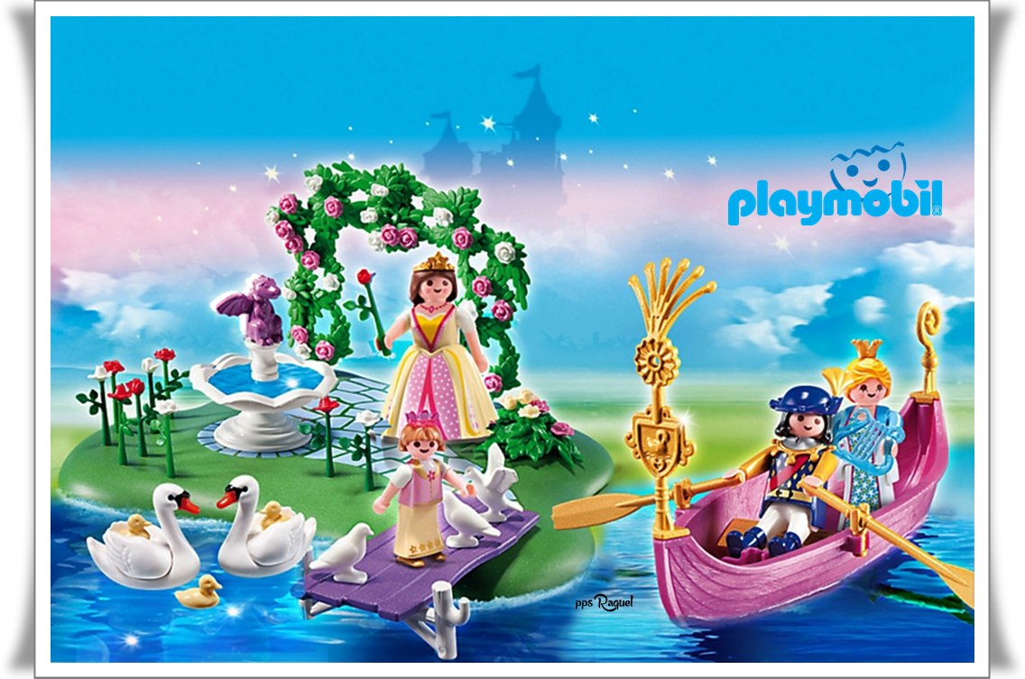

Slide 15
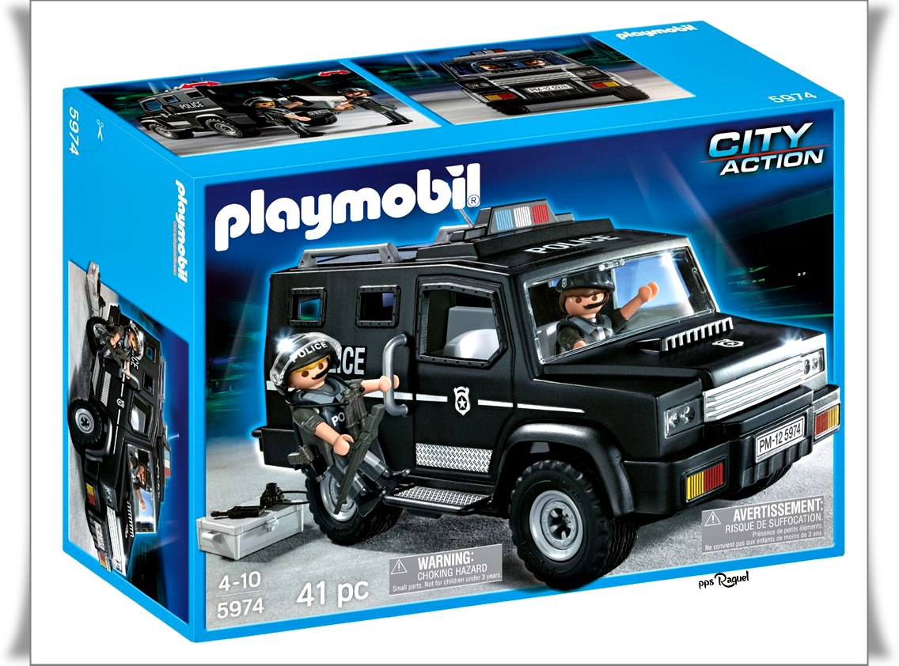

Slide 16
Horst Brandstätter, nació el 27 de Junio de 1933, era el único propietario de geobra Brandstätter Stiftung & Co. KG en Zirndorf en Baviera, fabricante de los clásicos juguetes de PLAYMOBIL. Él fue una de las más distinguidas personalidades de la industria del juguete en Alemania. El éxito de su compromiso empresarial de más de 60 años se debió, principalmente, a su habilidad para identificar futuros desarrollos económicos y sociales para establecer la ruta de su compañía en consecuencia.
Al principio de la década de los 50 se dio cuenta de que el futuro de la industria del juguete no estaba tanto en productos de metal, sino en el plástico; él reestructuró toda la instalación de la empresa familiar. Al inicio de la década de los 70, Horst Brandstätter pidió a su jefe de diseño de moldes Hans Beck (1929 – 2009) que desarrollara un completo y nuevo sistema de juguetes: PLAYMOBIL nace.
En 1993 Brandstätter fue premiado con la Cruz al Mérito de la República Federal de Alemania por sus logros excepcionales y su compromiso social. Él ha sido ciudadano honorífico de su ciudad natal: Zirndorf desde 1997. La Organización Alemana de Consultores Empresariales lo nombró “Gerente del Año” en 1999. En 2003 recibió la Orden Bávara del Mérito, en 2008 la Cruz Federal al Mérito Primera clase y en 2013 se convirtió en ciudadano honorífico de Dietenhofen, la ubicación de la planta de producción más grande de PLAYMOBIL. Consiguió también reconocimiento internacional: la Asociación Norteamericana de la Industria del Juguete lo introdujo en el Salón de la Fama en 2014 – el primer fabricante de juguetes alemán.
Horst Brandstätter habría celebrado su 82 cumpleaños el 27 de Junio de 2015.

Slide 17
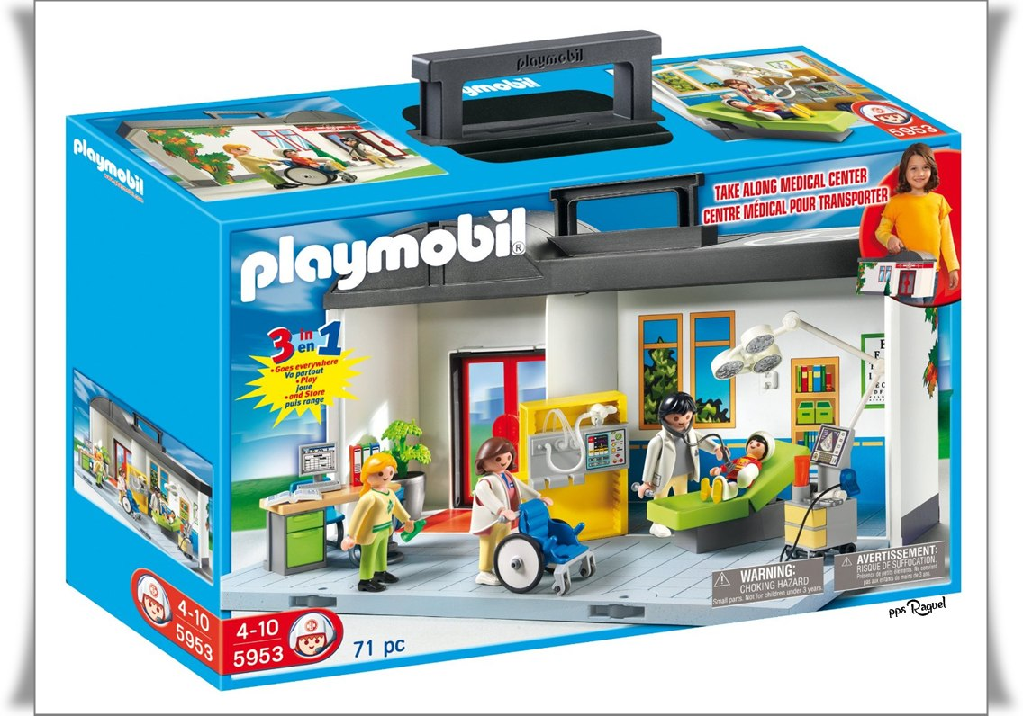

Slide 18
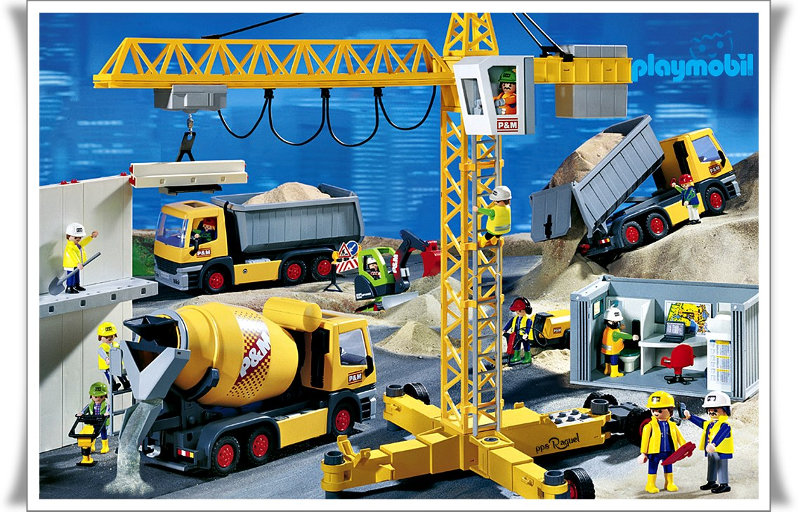

Slide 19
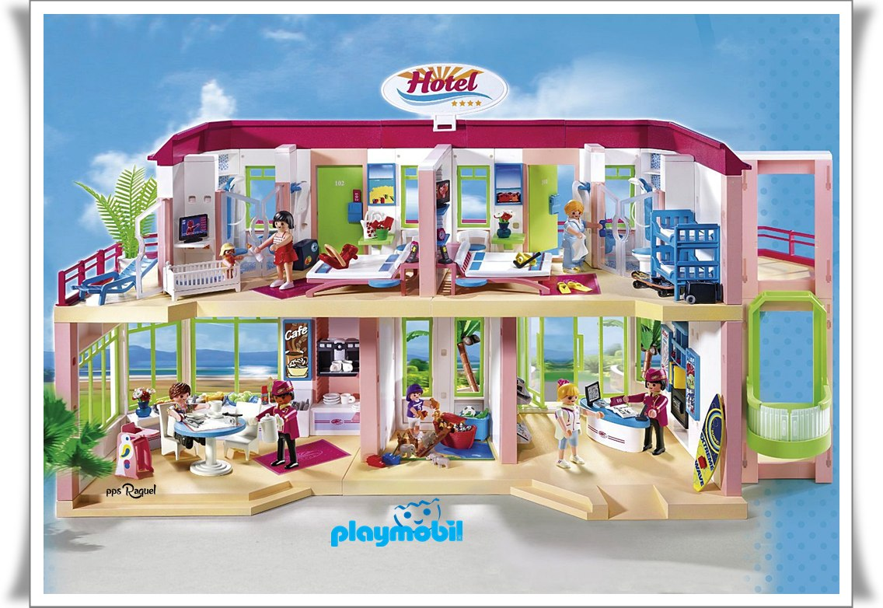

Slide 20
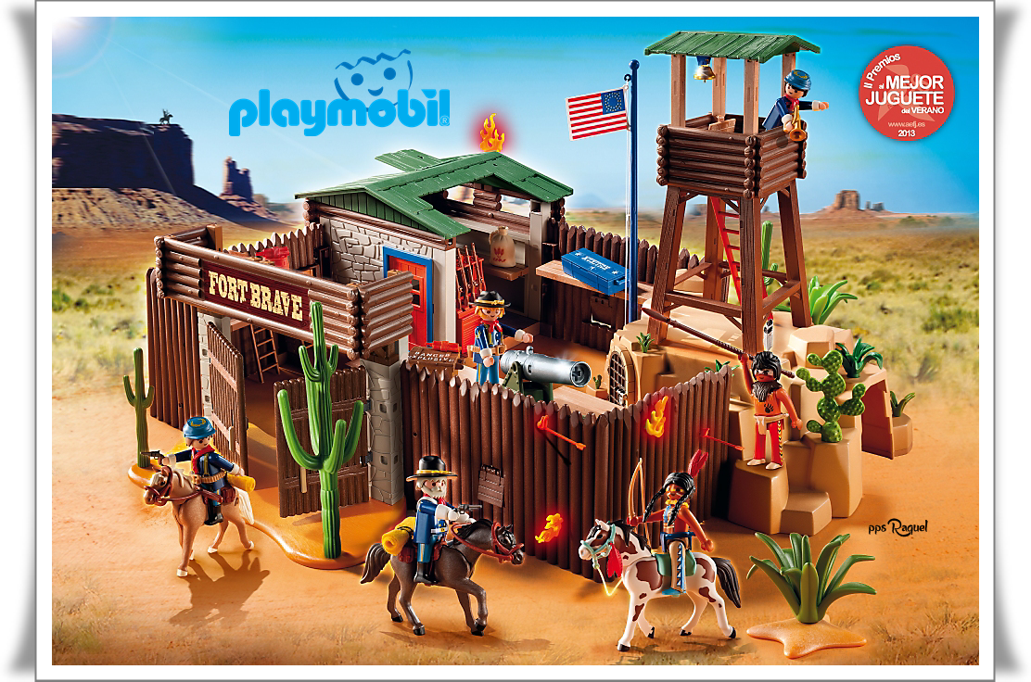

Slide 21
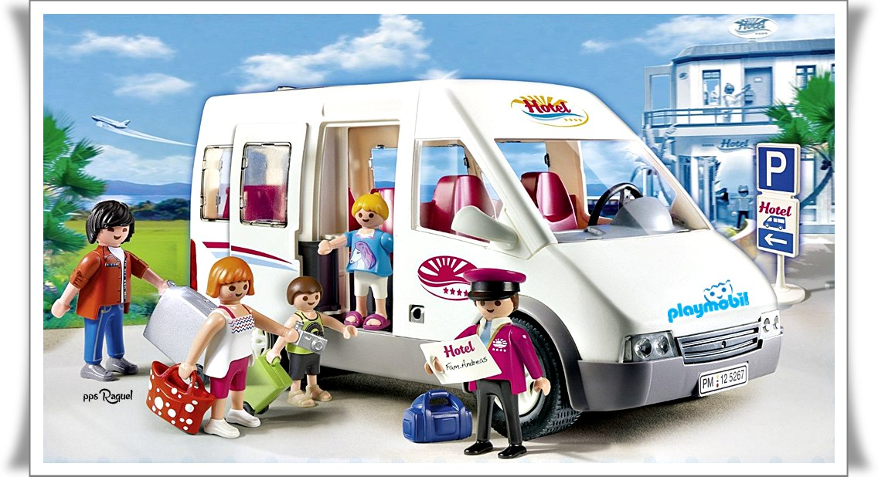

Slide 22
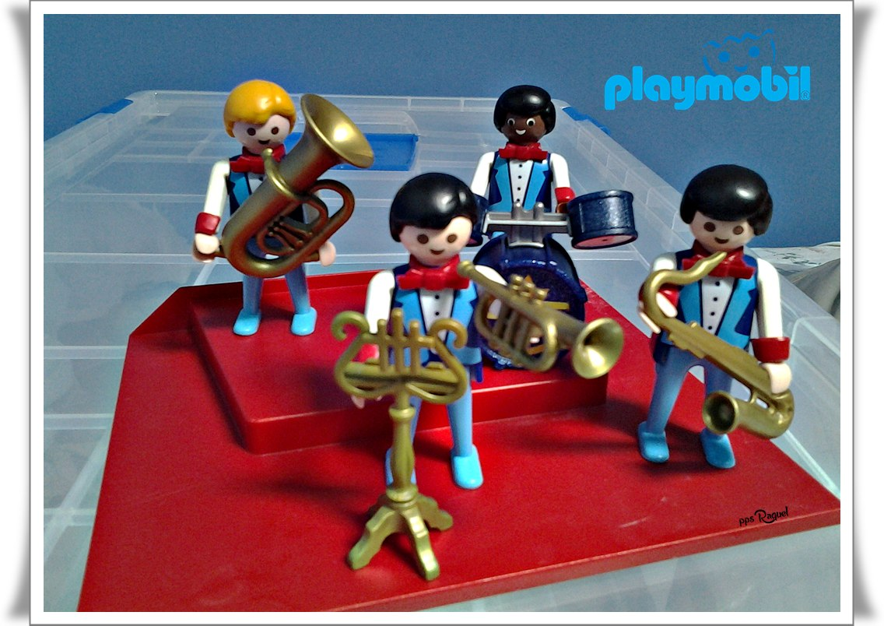

Slide 23
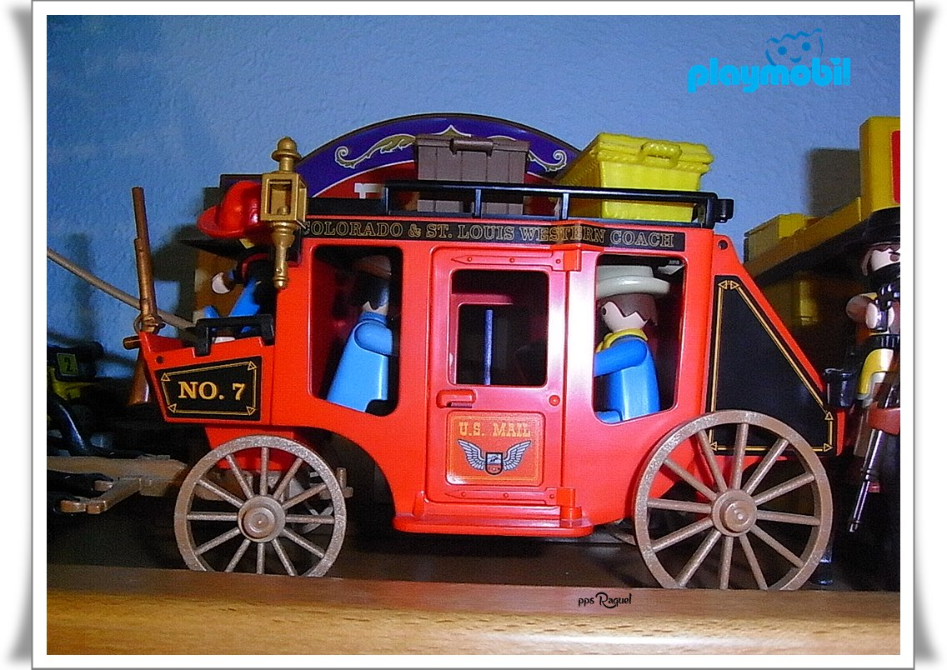

Slide 24
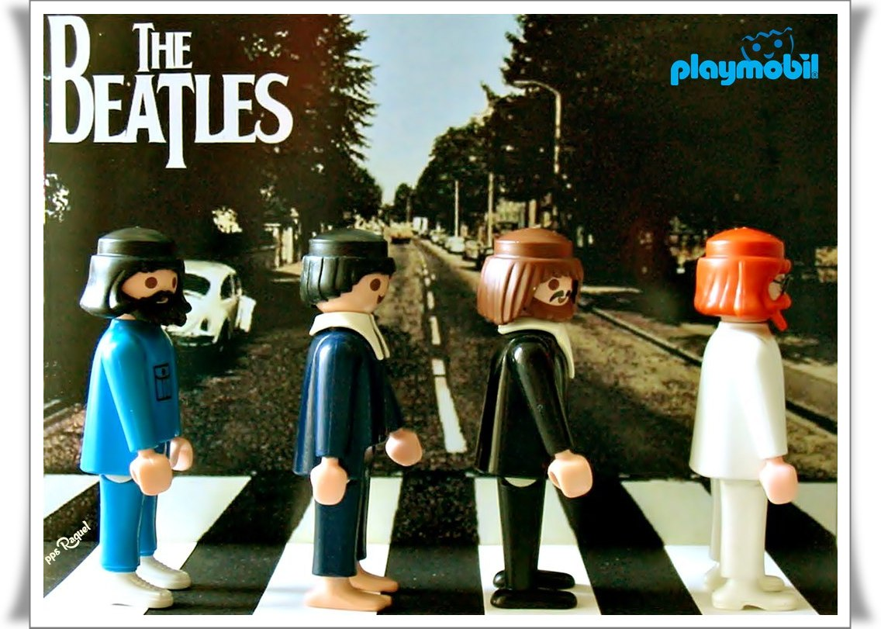

Slide 25
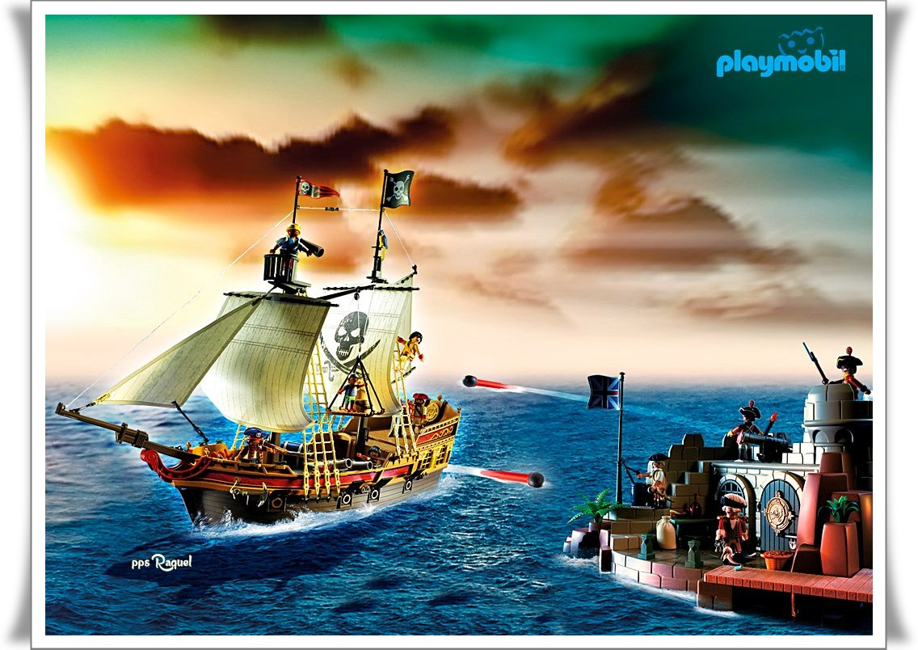

Slide 26
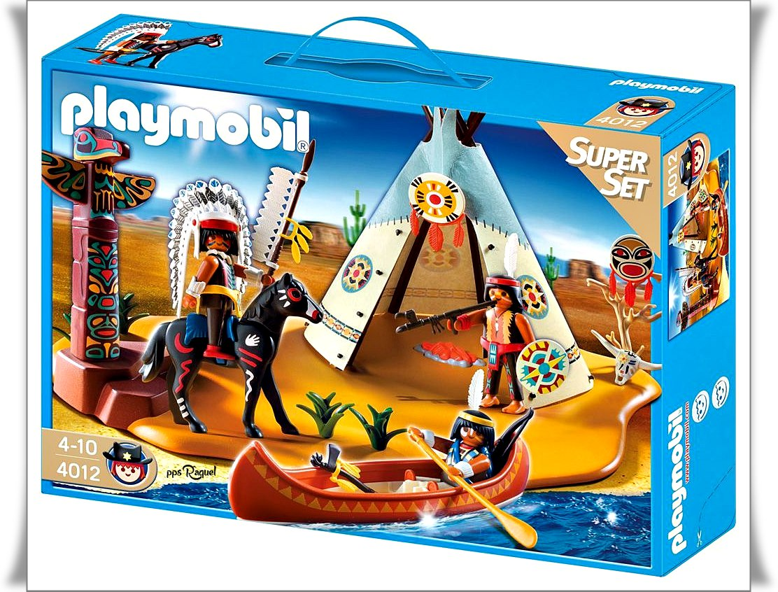

Slide 27
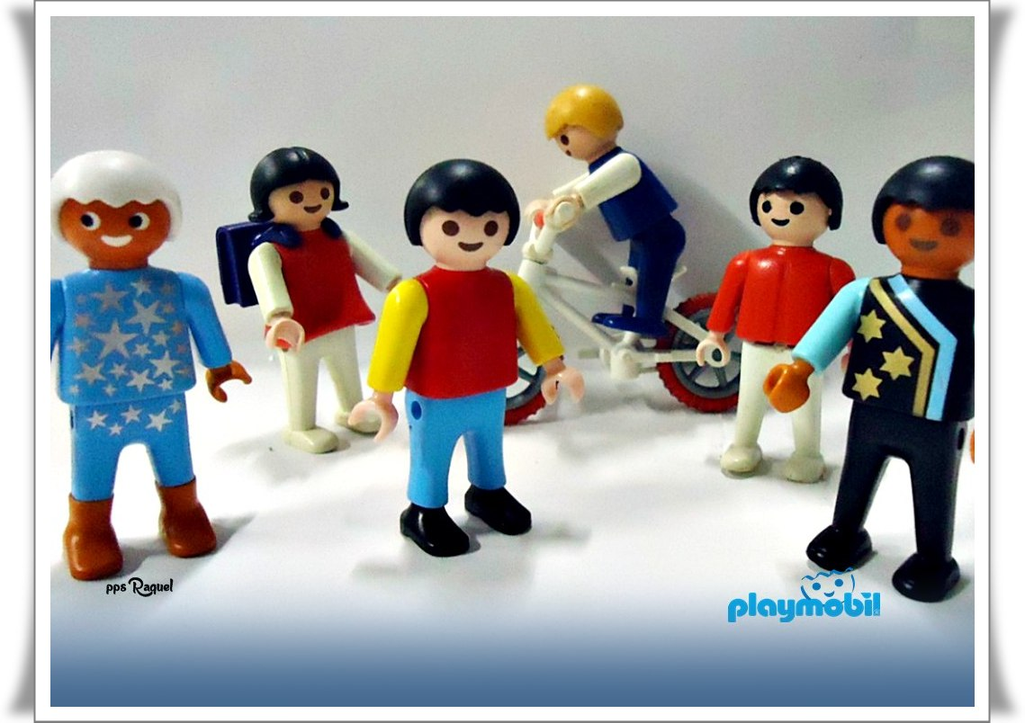

Slide 28
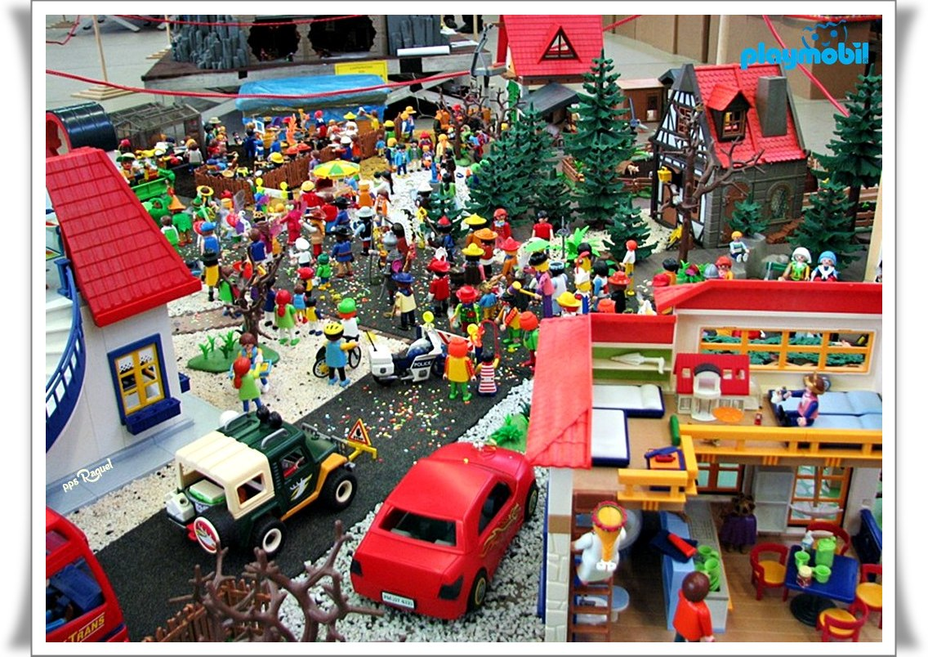

Slide 29
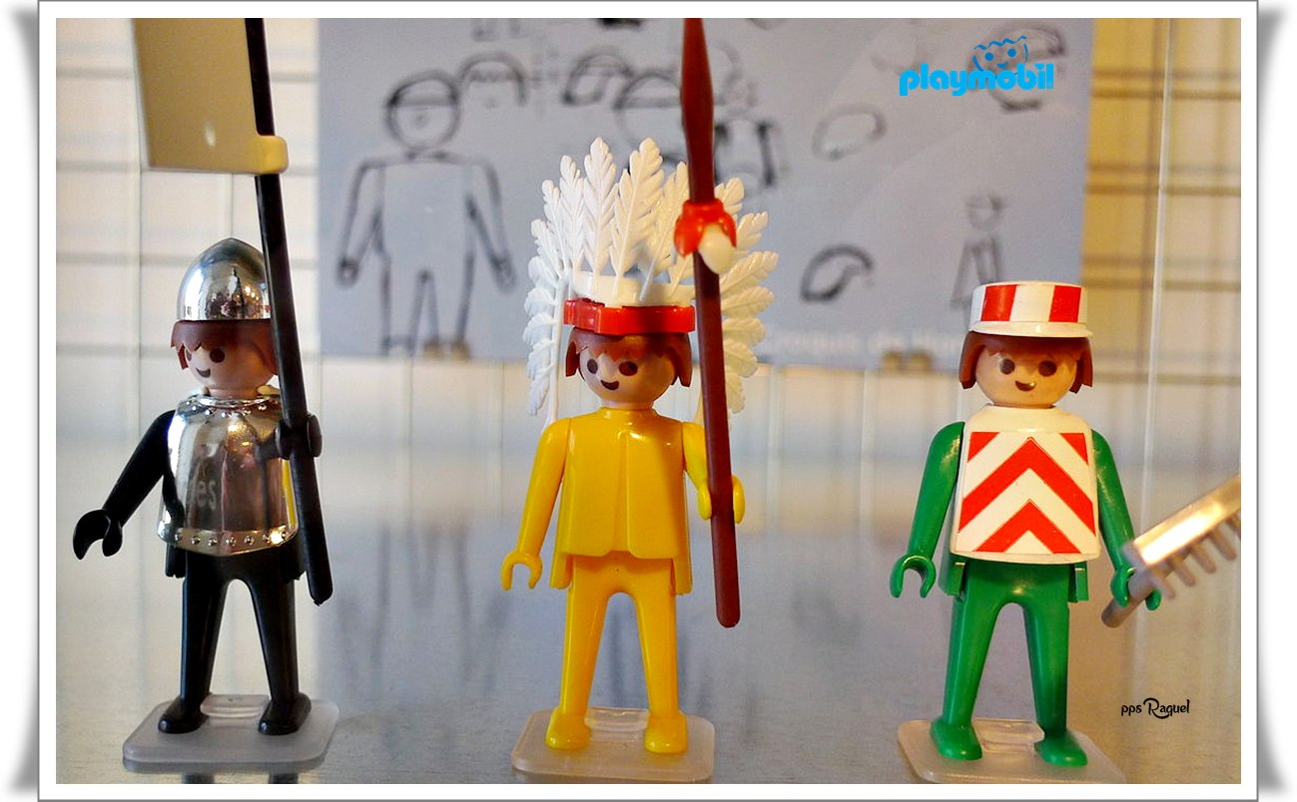

Slide 30
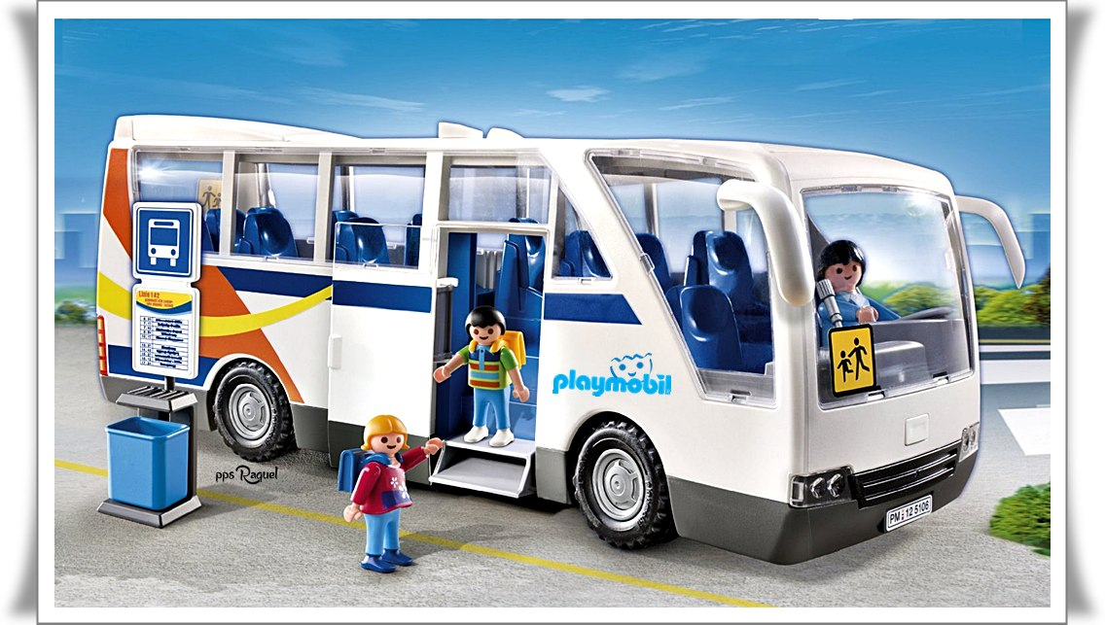

Slide 31
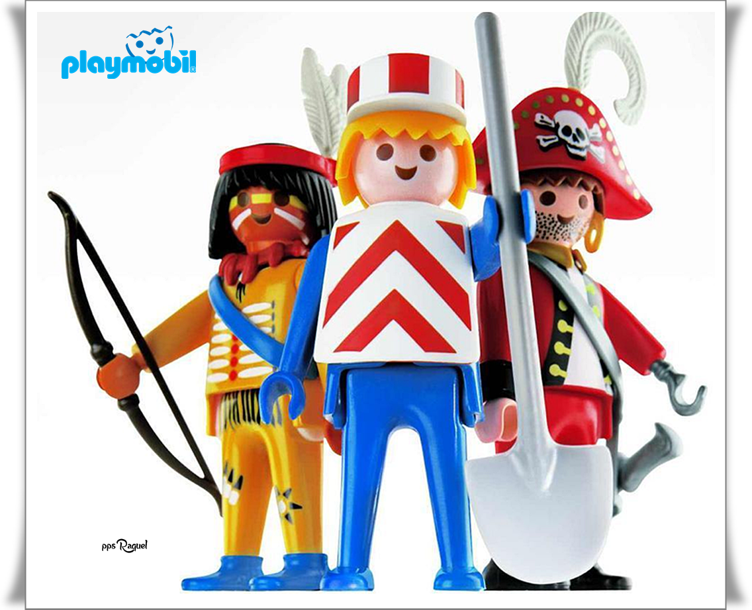

Slide 32
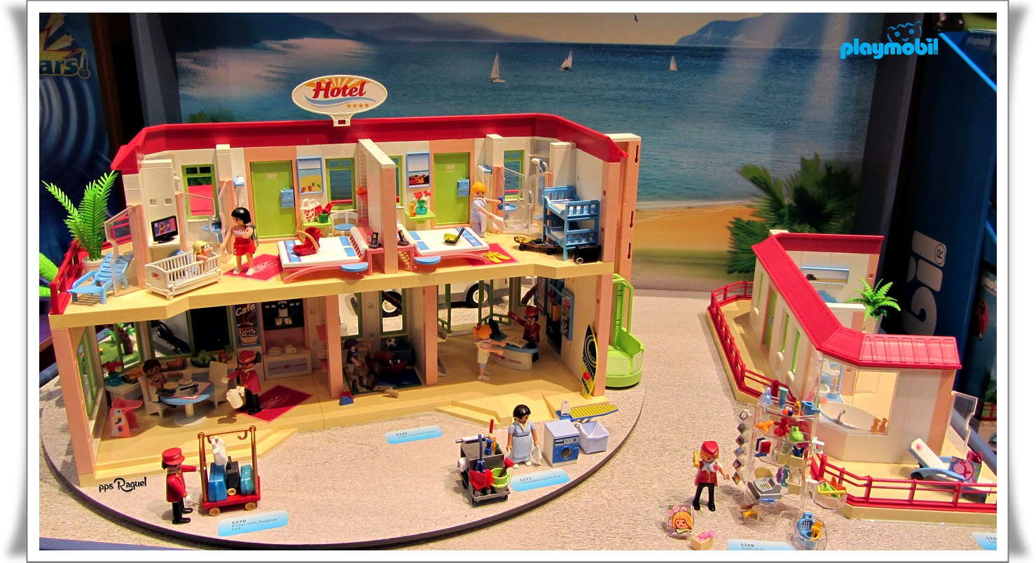

Slide 33
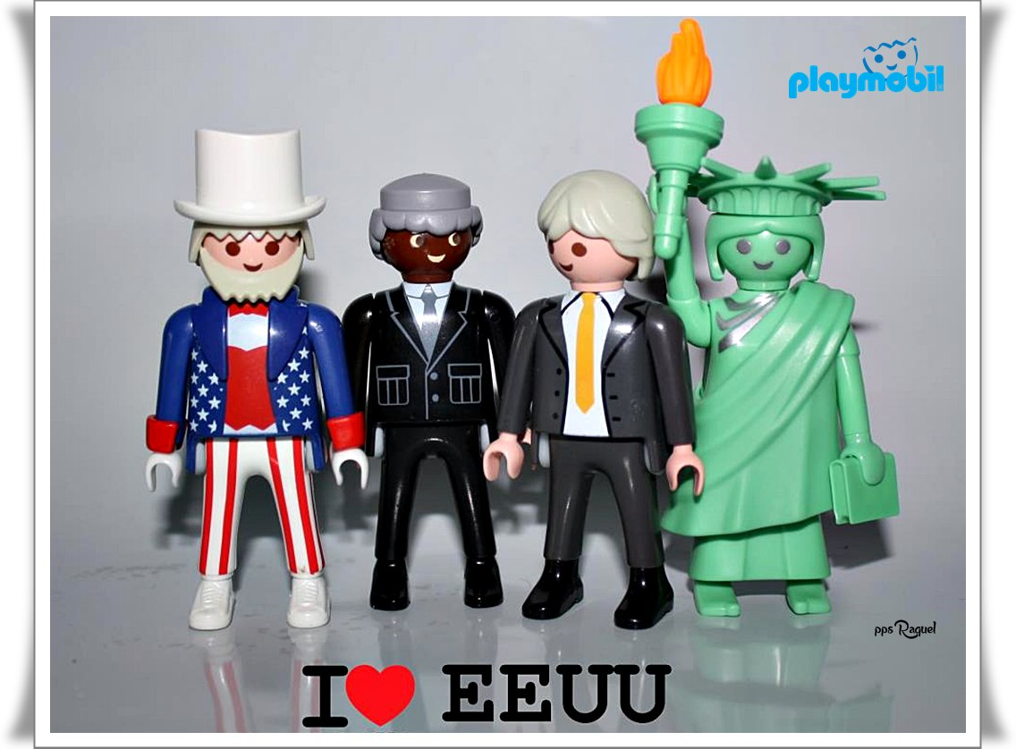

Slide 34
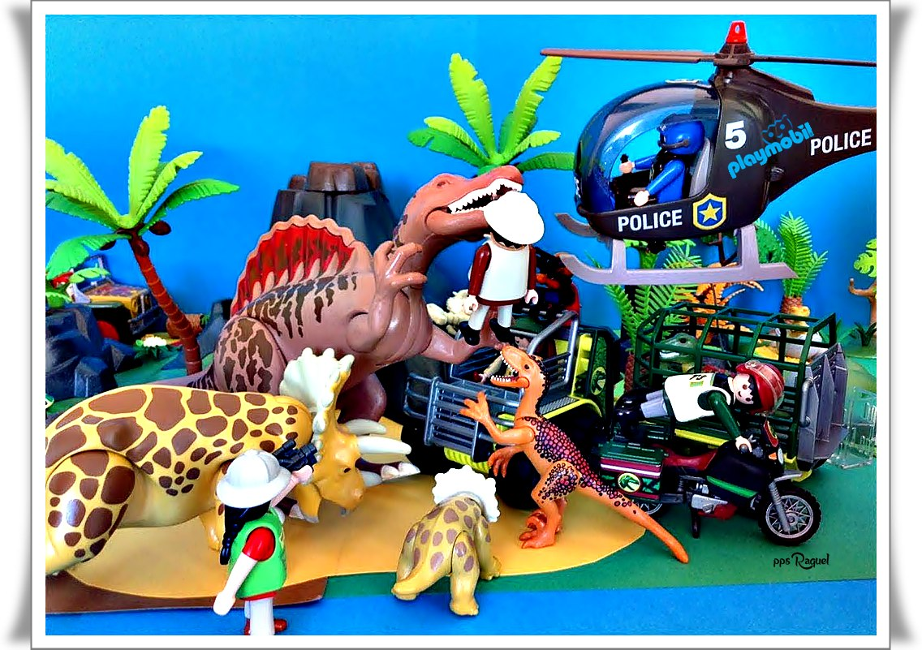

Slide 35
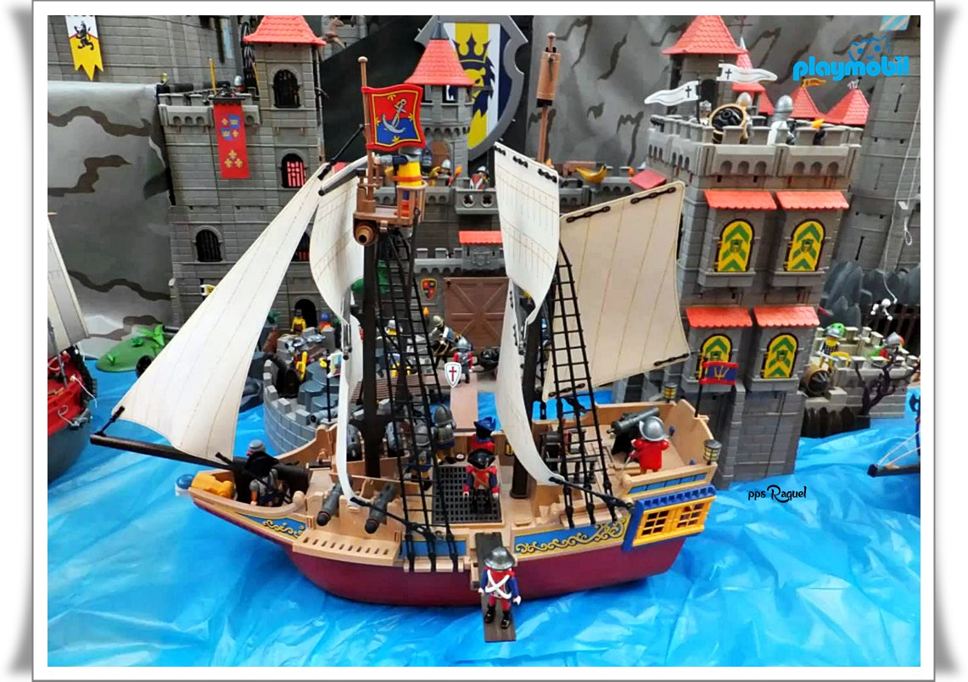

Slide 36
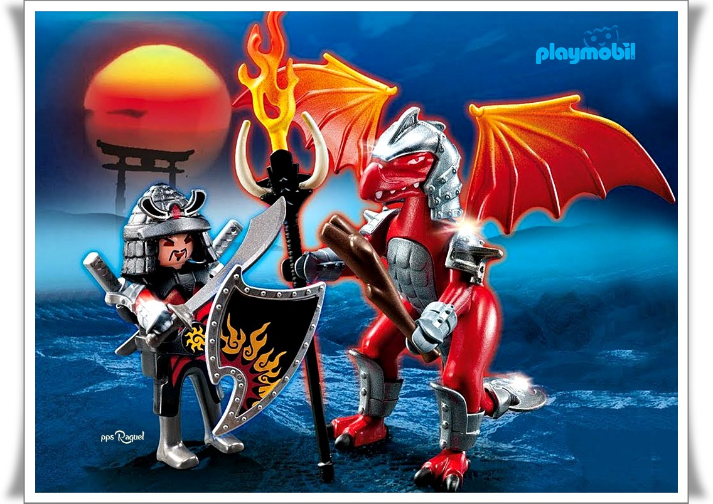

Slide 37
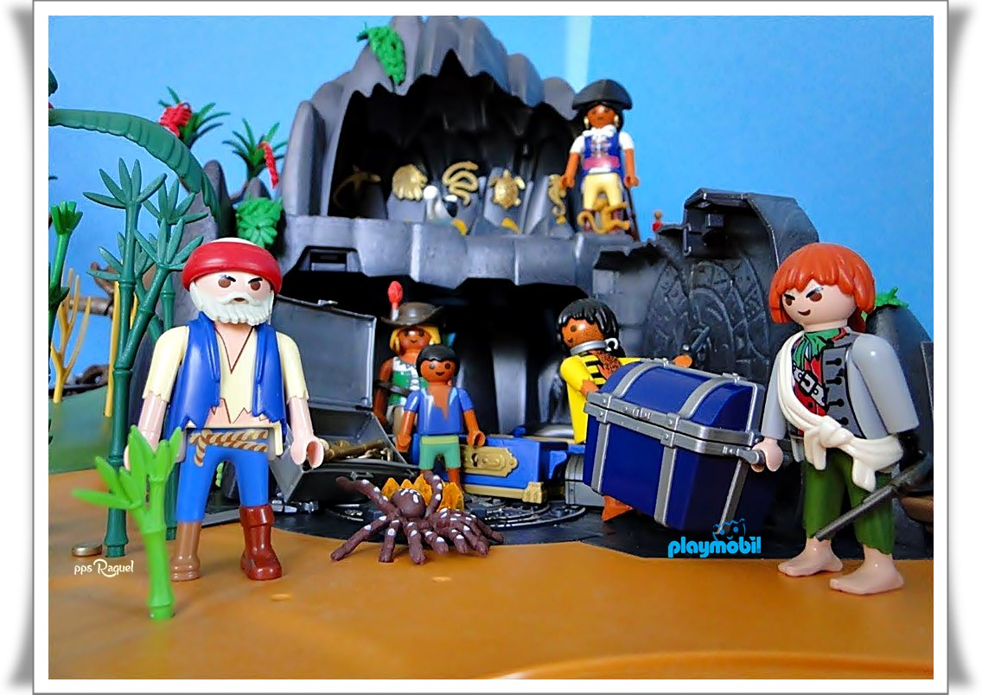

Slide 38
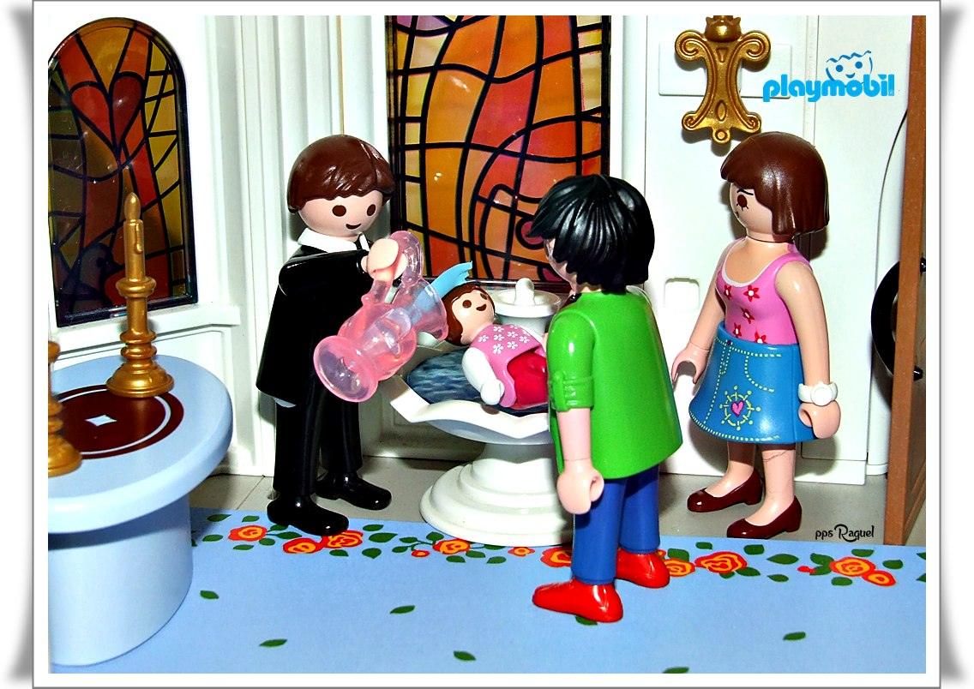

Slide 39
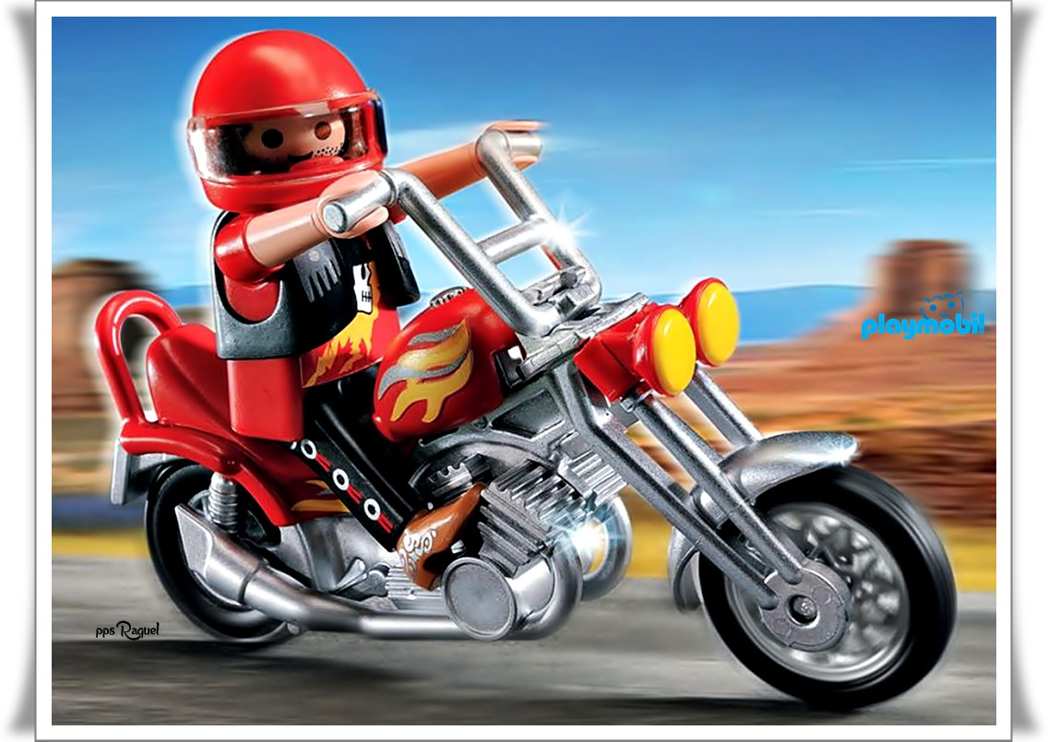

Slide 40
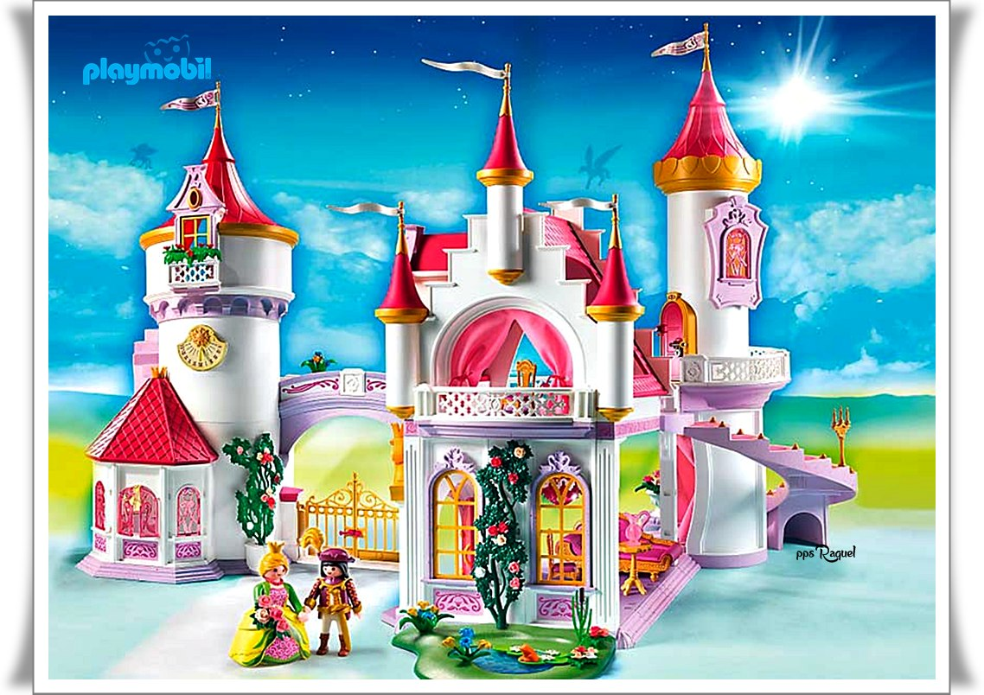

Slide 41
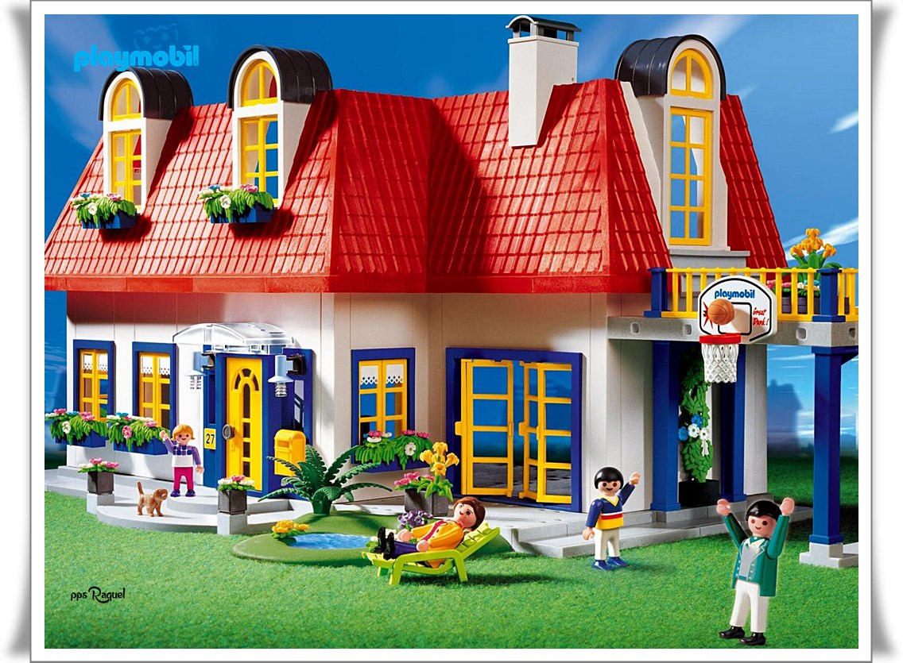

Slide 42
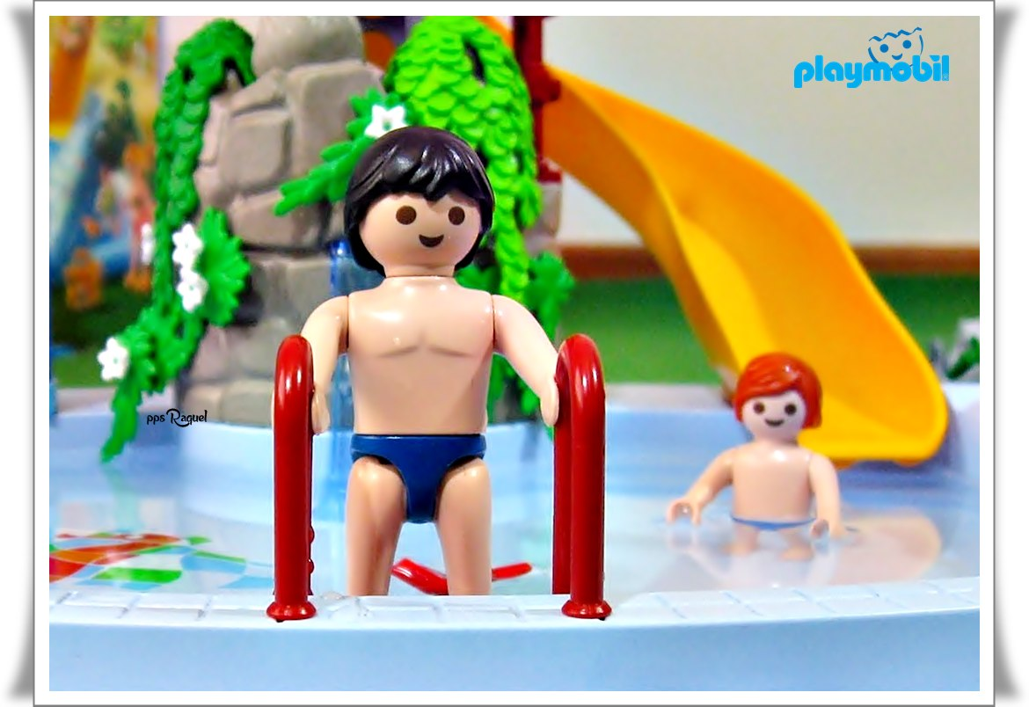

Slide 43
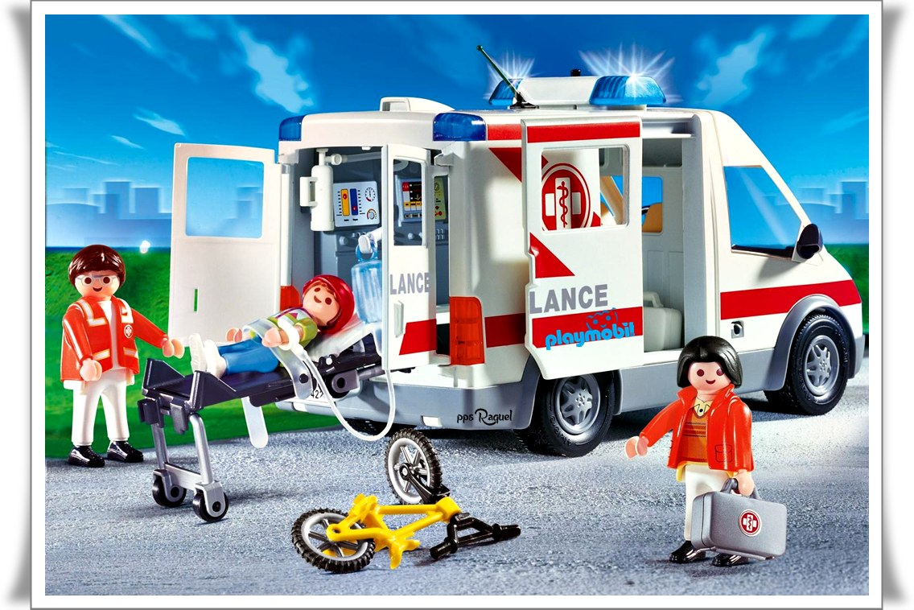

Slide 44
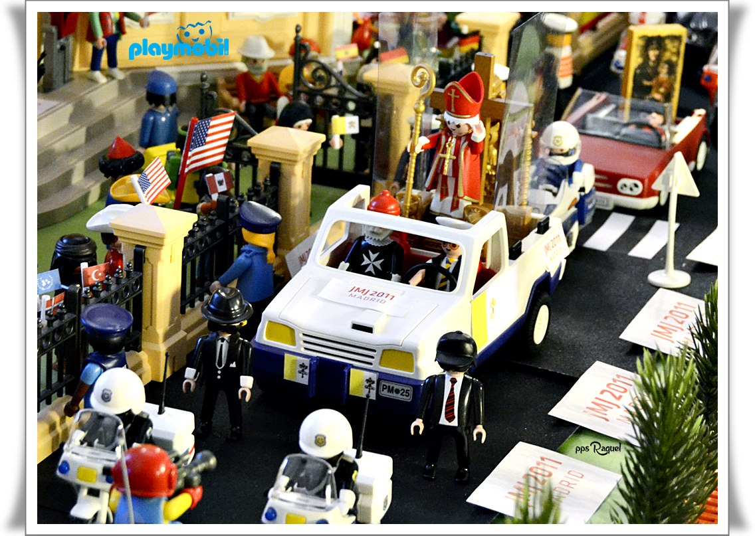

Slide 45
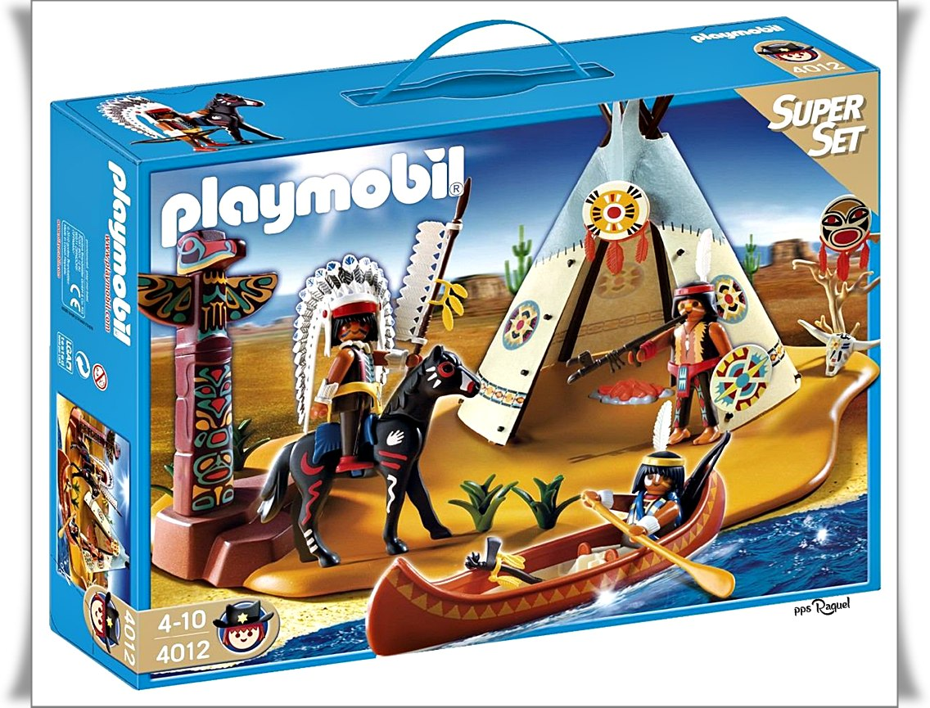

Slide 46
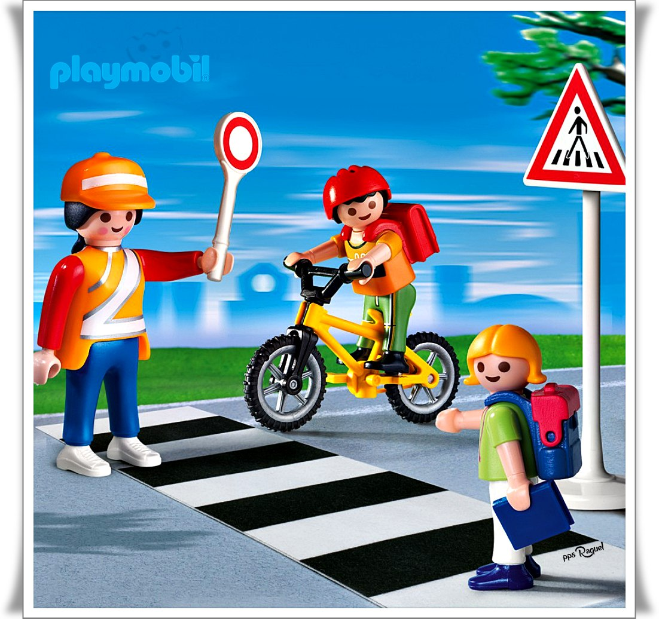

Slide 47
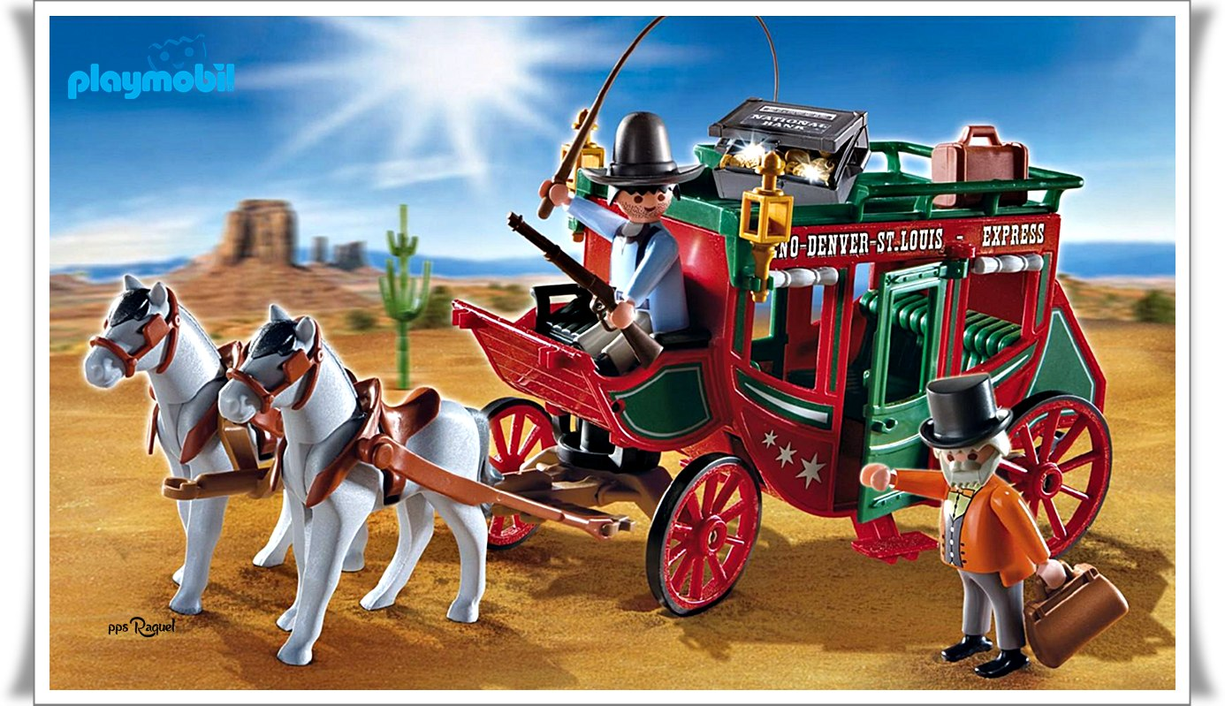

Slide 48
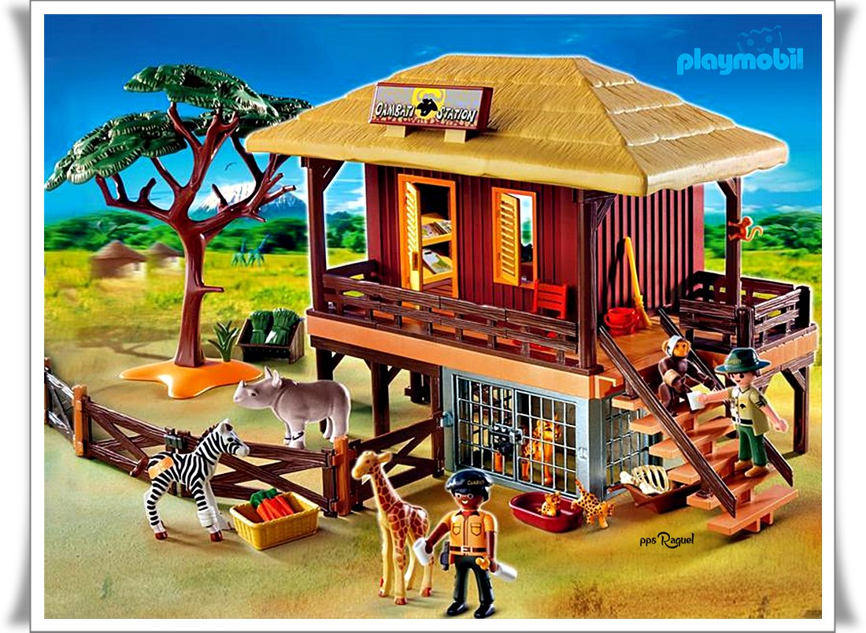

Slide 49
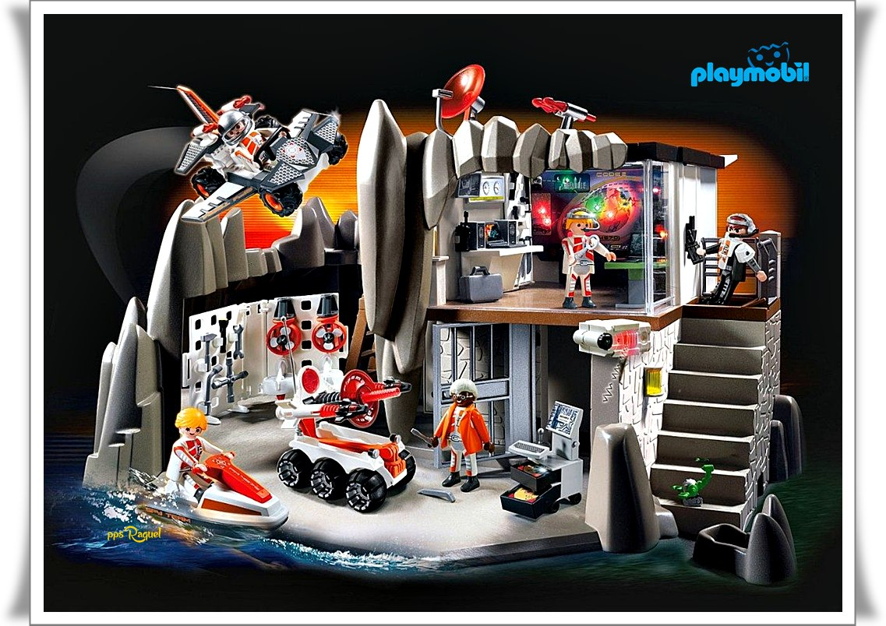

Slide 50
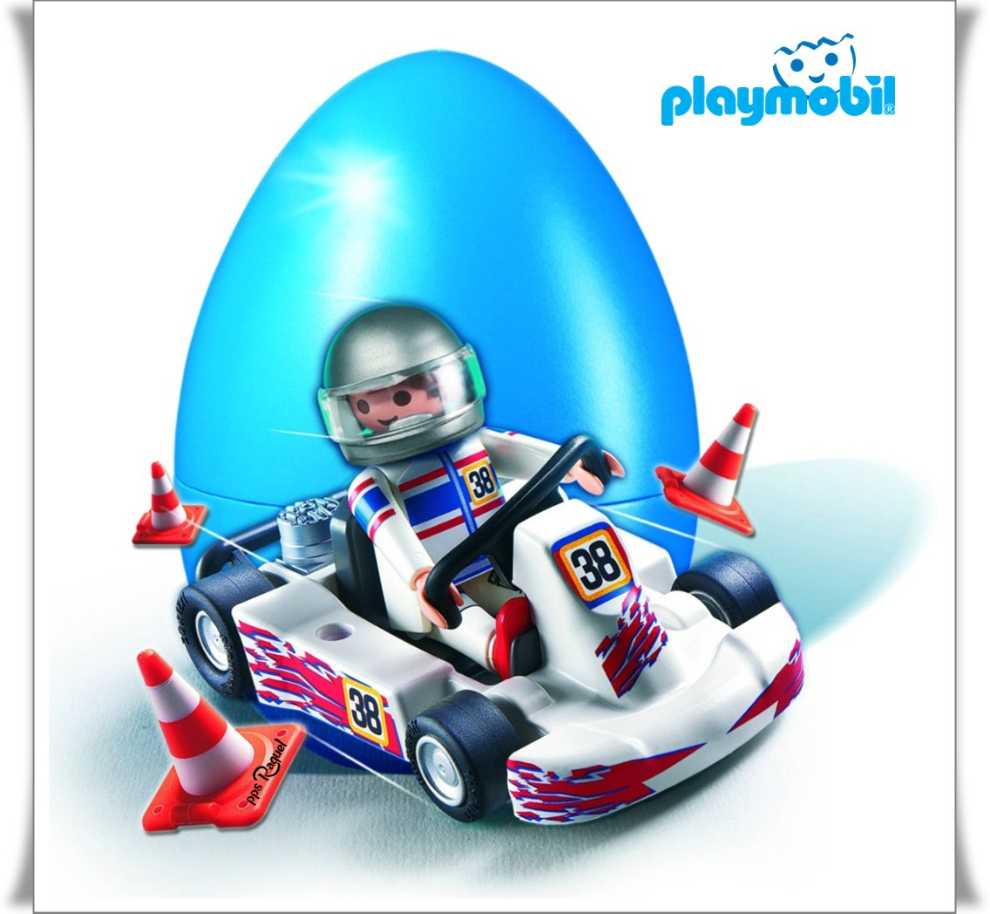

Slide 51
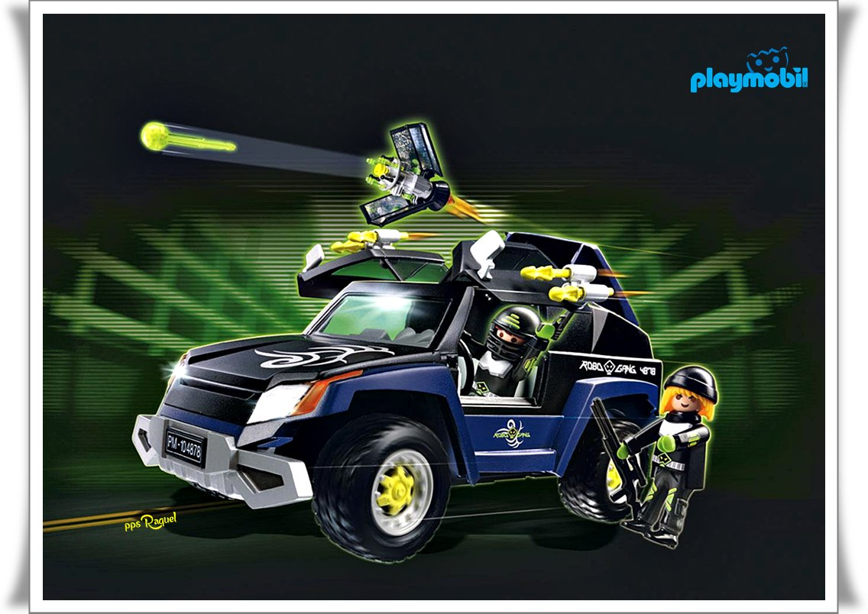

Slide 52
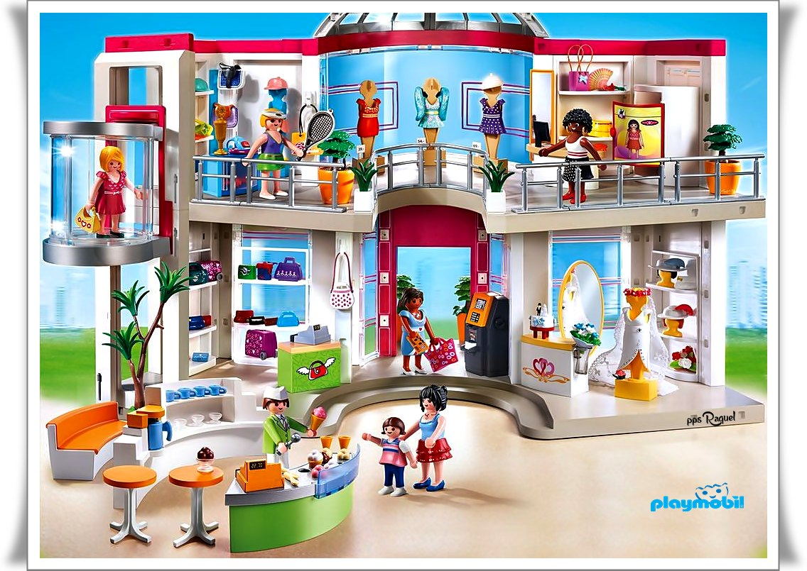

Slide 53
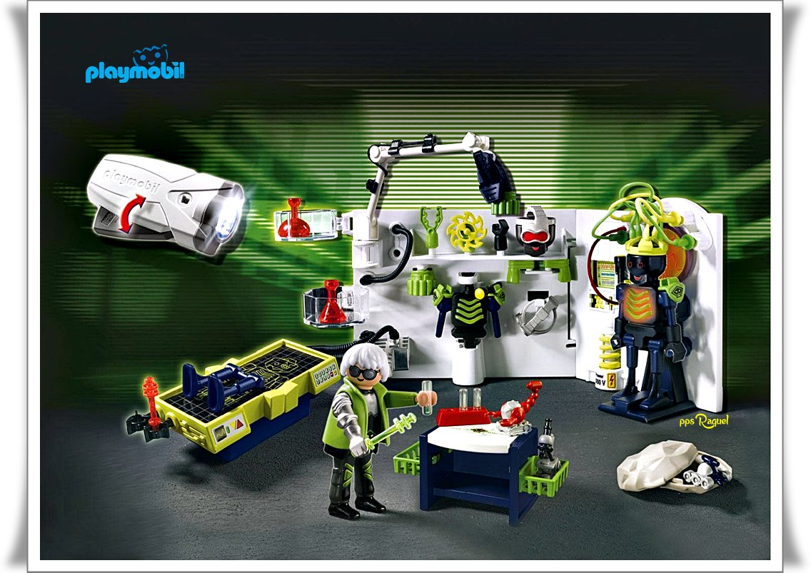

Slide 54
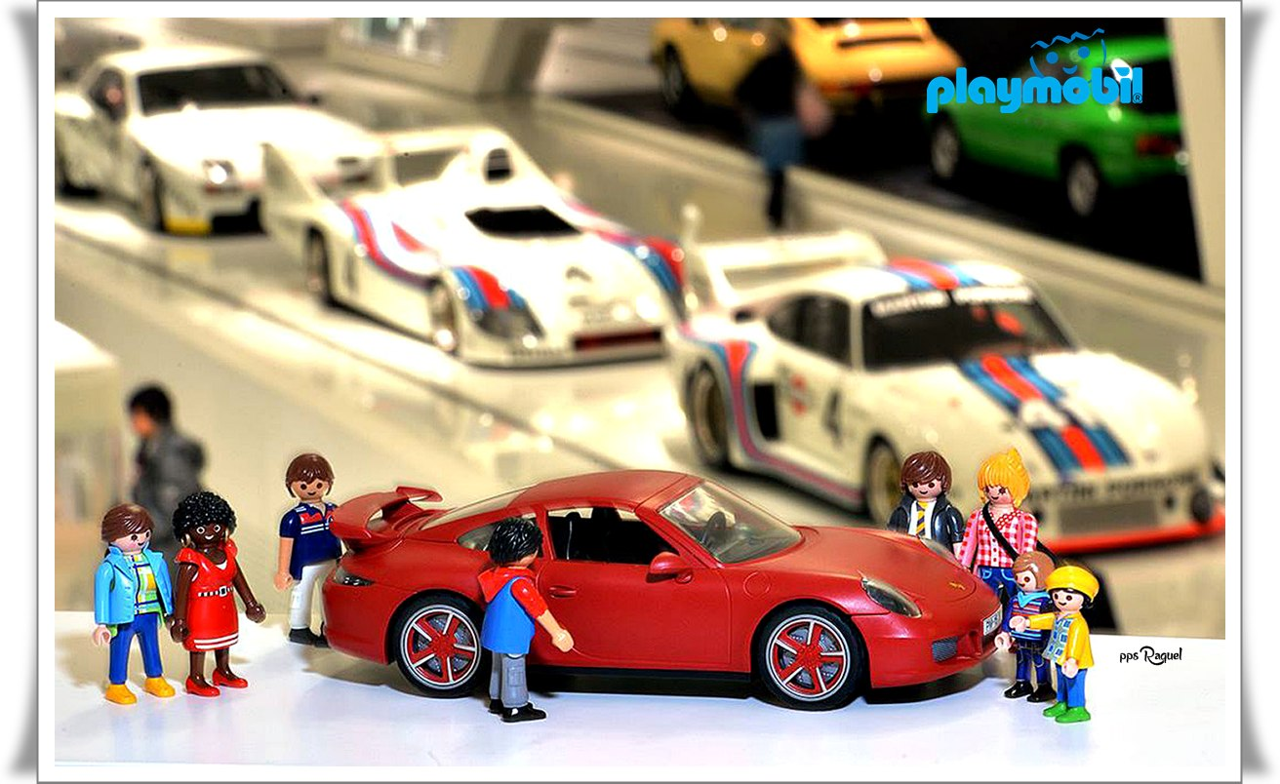

Slide 55


Slide 56


Slide 57


Slide 58


Slide 59


Slide 60


Slide 61

Raquel

Slide 62









¿Te ha gustado?
Puedes ver más entrando
Aquí
Además puedes recibir powerpoints en tu correo electrónico suscribiéndote aquí:
Esta presentación powerpoint ha sido creada y compartida única y exclusivamente para mispps.com

